Slide 1

스크립트 언어 텀 프로젝트
한국산업기술대학교
게임공학과
박범준
이진수

Slide 2
Index 목차
프로그램 소개
주요 내용 및 구현 내용
향후 개발 계획

Slide 3

Chapter.1
프로그램 소개
여러분 운전하느라 피곤하시죠?

Slide 4
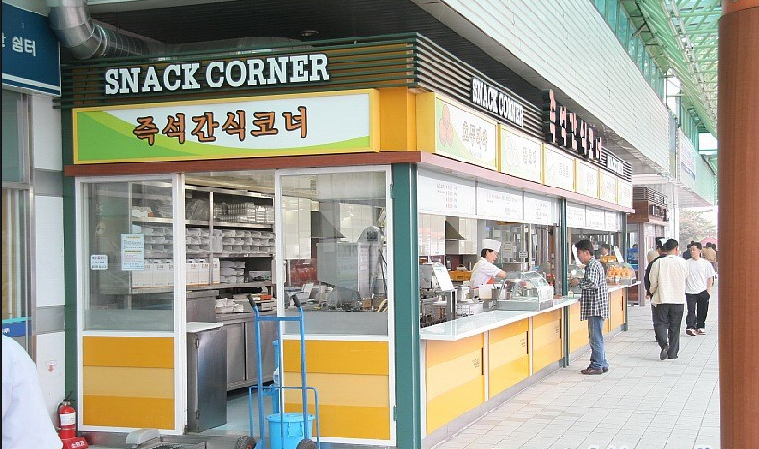
Chapter.1
프로그램 소개
먼 길을 가는 당신에게 필요한 건!!

Slide 5
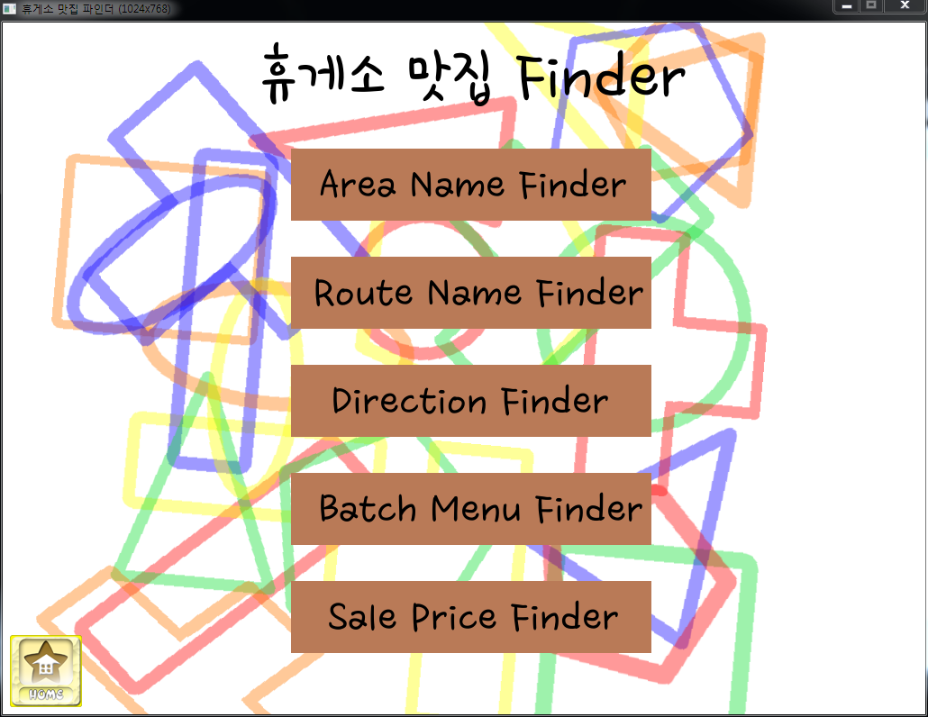
Chapter.1
프로그램 소개

Slide 6



Chapter.2 주요 내용 및 구현 내용
Step 1
Step 2
Step 3
전국 휴게소 맛집
공공 데이터 xml 파싱
전국 고속도로, 휴게소 먹거리 정보 등 편리하게 정보를 제공 할 수 있도록 유도
누구나 쉽게 볼 수 있는 실시간 데이터 관리 알고리즘 구현

Slide 7
Chapter.3 임무 분담
이진수
공공 데이터 xml 파싱 및 데이터 관리
검색 삽입, 삭제 알고리즘 구현
박범준
GUI 지원 프레임워크 개발
데이터 + 프레임워크 융합 및 상호 작용

Slide 8
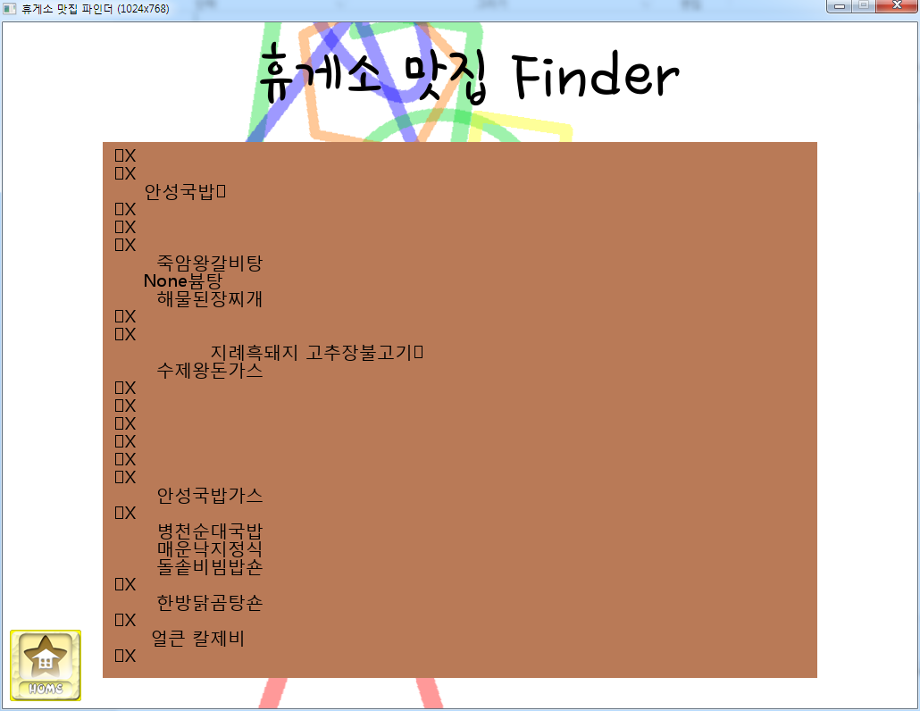
Chapter.4 향후 개발 계획
폰트 한글 깨짐 현상 발생

Slide 9
감사합니다.

